Slide 1
SIA TP2
“Algoritmos Genéticos”
Presentadores:
Pinilla, Lautaro
Martín, Fernando Ezequiel

Slide 2
Indice
Introduccion
Desiciones de diseño
Resultados
Mejores resultados obtenidos
Optimizaciones / Ideas
Preguntas

Slide 3
Introducción

Slide 4
Decisiones de diseño

Slide 5
Resultados

Slide 6
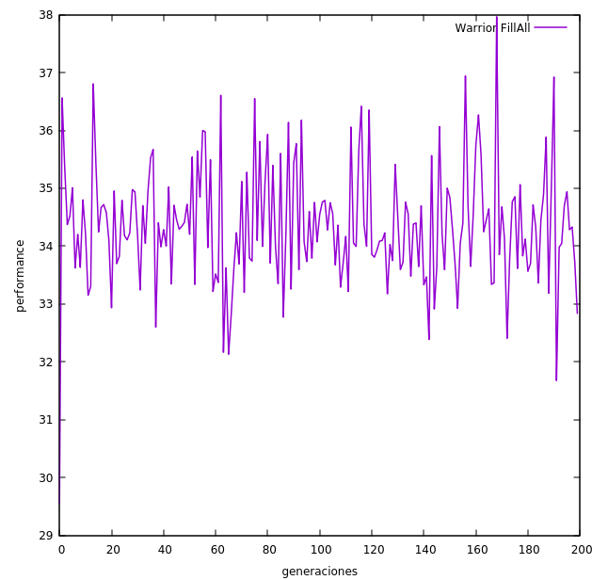
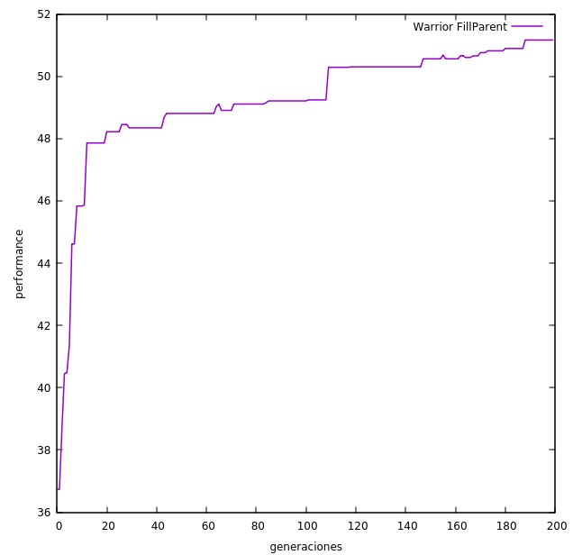
FillAll vs FillParent
Fill All
Fill Parent

Slide 7
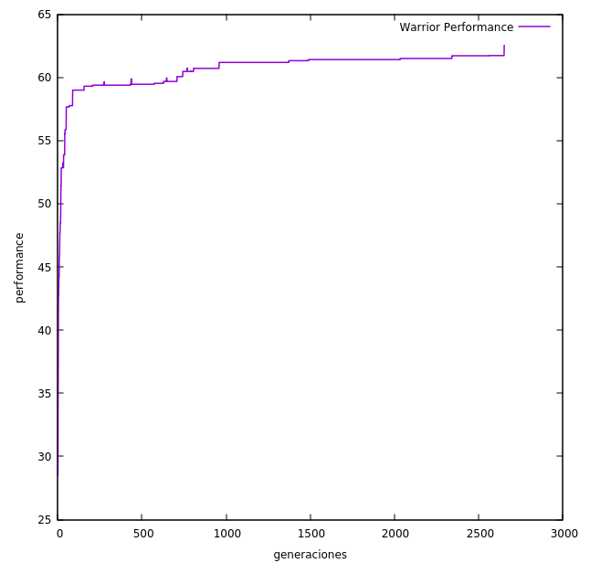
Guerrrero
Parámetros
Población: 1000
K: 250
Selección: Elite * 0.1 + Torneo Determinístico(M = 50) * 0.9
Reemplazo: Elite * 0.1 + Boltzman(T0 = 80, Tc = 30) * 0.9
Cruza: Cruza a dos puntos
Mutación: Mutación de gen, P = 0.7
Criterio de corte: Solución aceptable = 62.5
Método de implementación: FillParent

Slide 8
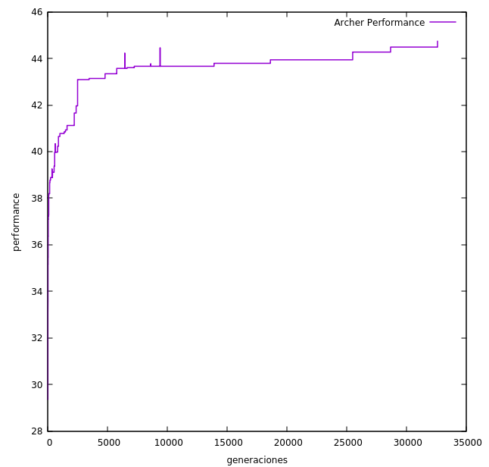
Arquero
Parámetros
Población: 1000
K: 150
Selección: Elite * 0.1 + Ruleta * 0.9
Reemplazo: Elite * 0.1 + Ranking * 0.9
Cruza: Cruza a dos puntos
Mutación: Mutación de gen, P = 0.6
Criterio de corte: Solución aceptable = 44.5
Método de implementación: FillParent

Slide 9
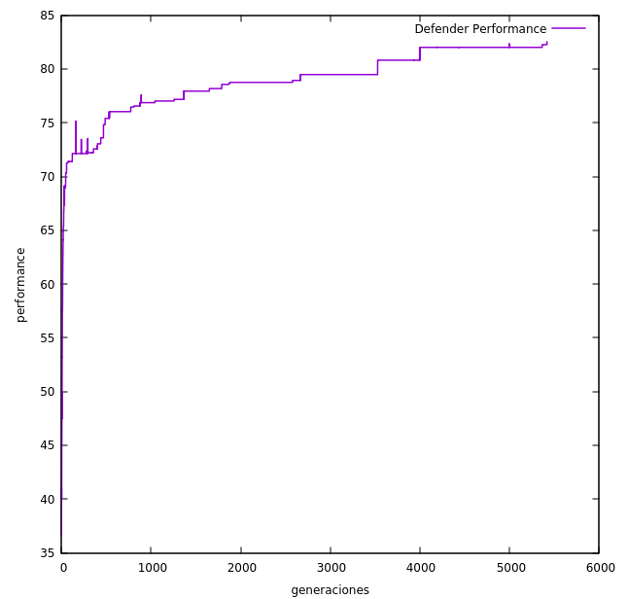
Defensor
Parámetros
Población: 1000
K: 250
Selección: Elite * 0.1 + Torneos Determinísticos(M = 50) * 0.9
Reemplazo: Elite * 0.1 + Ruleta * 0.9
Cruza: Cruza a dos puntos
Mutación: Mutación de gen, P = 0.6
Criterio de corte: Solución aceptable = 82.5
Método de implementación: FillParent

Slide 10
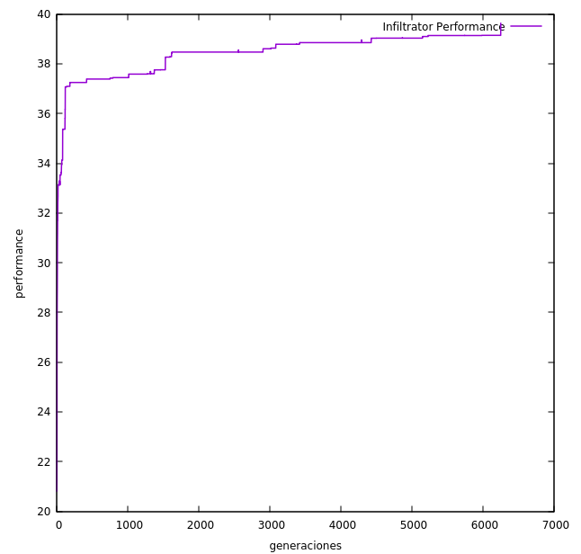
Infiltrador
Parámetros
Población: 1000
K: 250
Selección: Elite * 0.1 + Torneos Determinísticos(M = 50) * 0.9
Reemplazo: Elite * 0.1 + Boltzman(T0=110, Tc=10) * 0.9
Cruza: Cruza a dos puntos
Mutación: Mutación de gen, P = 0.6
Criterio de corte: Solución aceptable = 39.5
Método de implementación: FillParent

Slide 11
Mejores resultados obtenidos

Slide 12
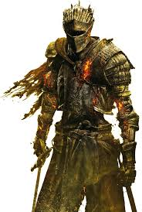
Guerrero
Mejor Performance:
63.8024
Altura | 130
armas | 167031
botas | 801166
casco | 158267
guantes | 382596
pechera | 849816

Slide 13
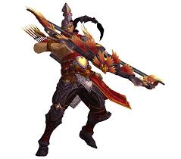
Arquero
Mejor Performance:
45.5858
Altura | 191
armas | 261266
botas | 601507
casco | 359096
guantes | 407508
pechera | 86387

Slide 14
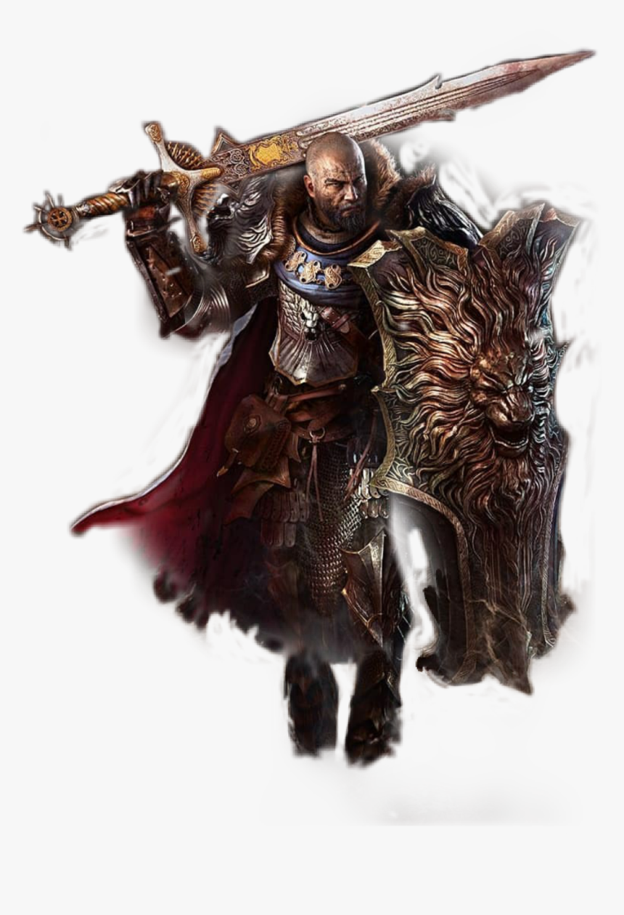
Defensor
Mejor Performance:
84.7714
Altura | 130
armas | 449409
botas | 801166
casco | 158267
guantes | 382596
pechera | 96822

Slide 15
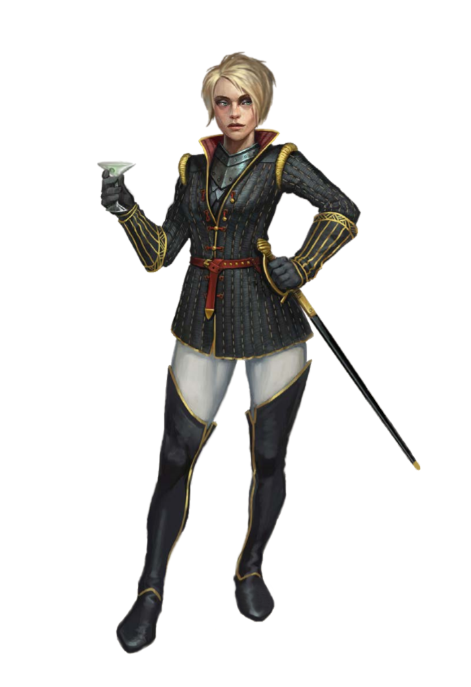
Infiltrador
Mejor Performance:
40.2698
Altura | 193
armas | 261266
botas | 601507
casco | 359096
guantes | 407508
pechera | 86387

Slide 16
Optimizaciones / Ideas

Slide 17
Preguntas?

